Slide 1
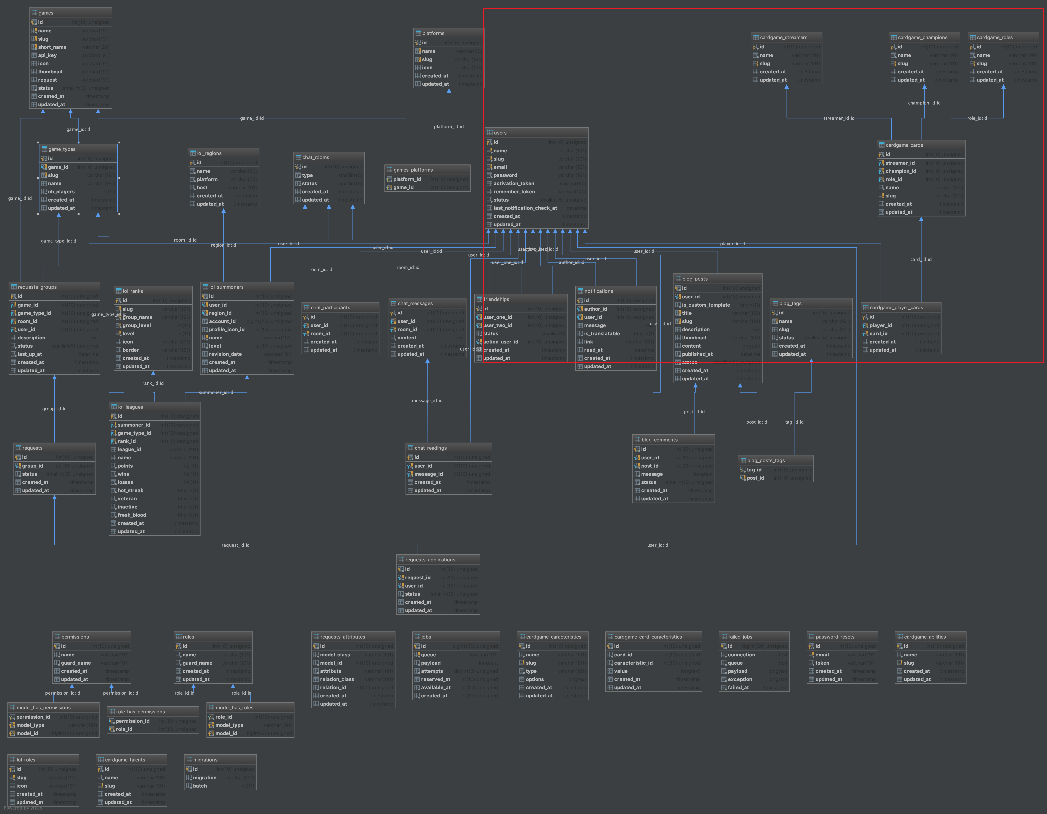

Slide 2
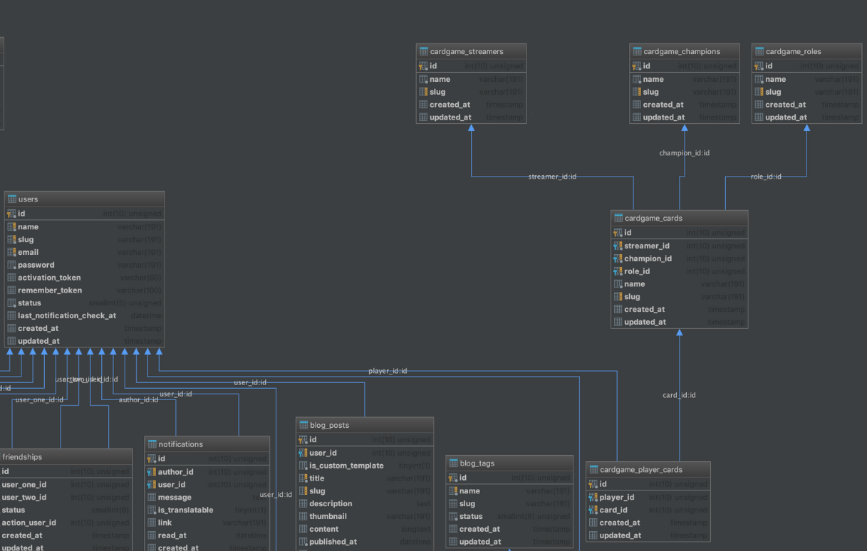
Les tables correspondes aux « cartes »

Slide 3
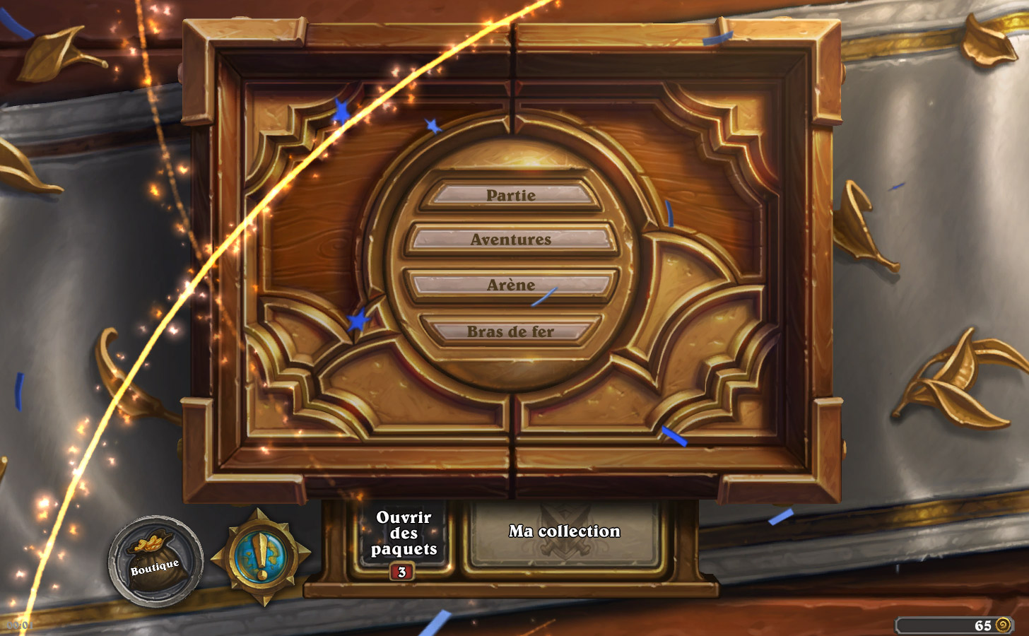

Slide 4
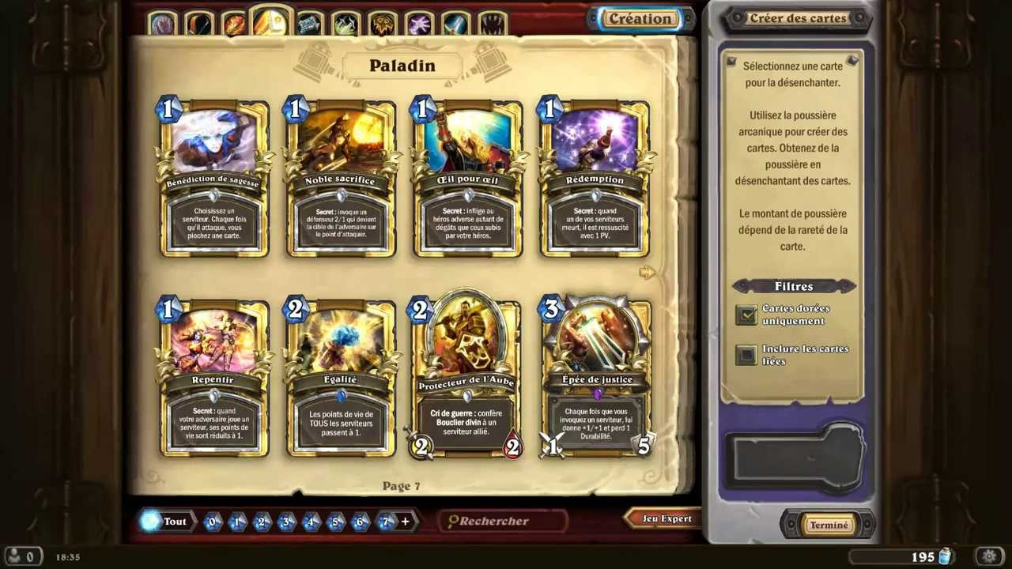
Objectifs suivant
-Recherche de cartes personnalisés
-Création de deck
-Améliorer l’architecture du projet...

